Slide 1
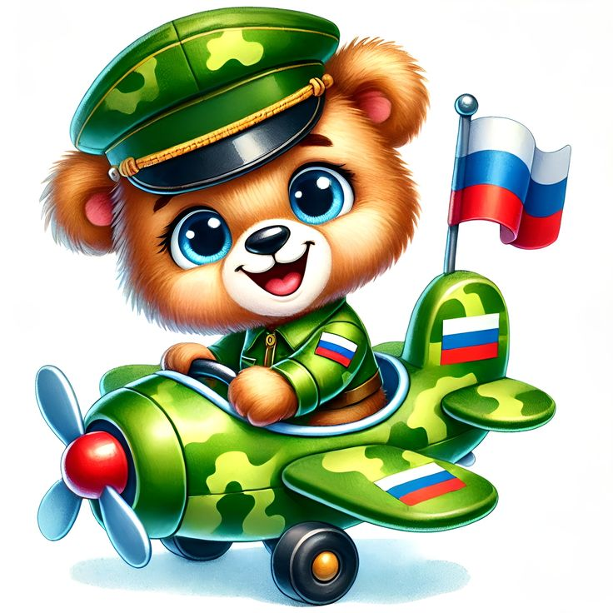
День защитника Отечества
Группа «Теремок»
Дейко Елена Павловна

Slide 2
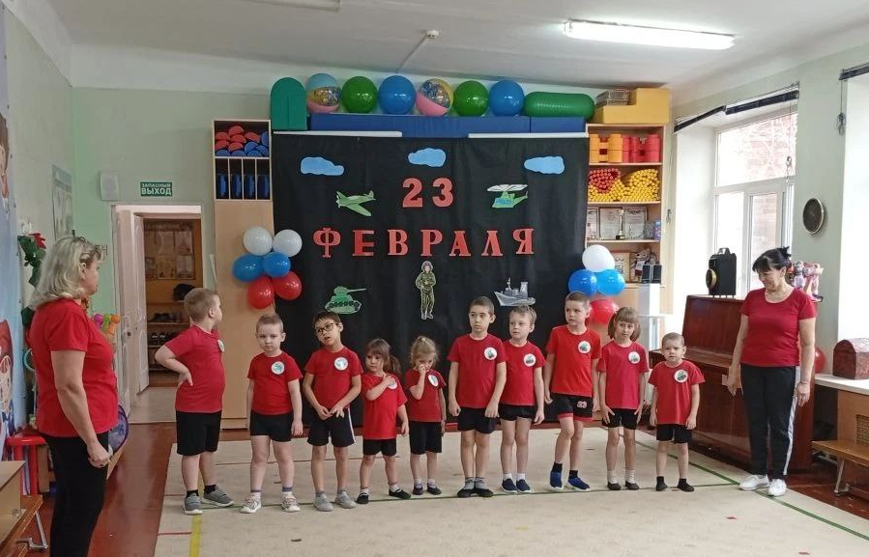
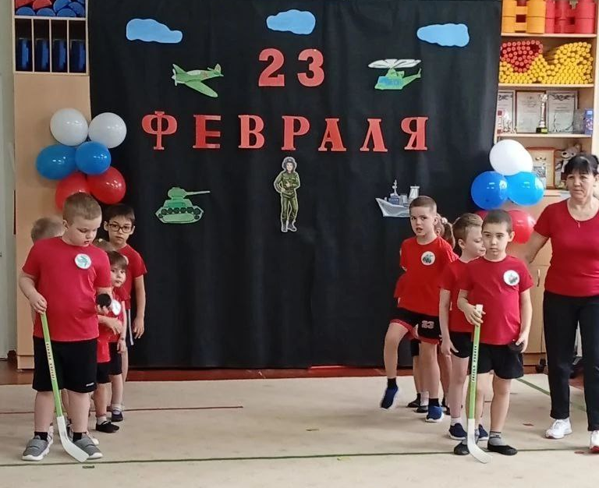
Этот праздник очень важный
Отмечают в феврале-
Праздник воинов отважных,
Праздник мира на земле.

Slide 3
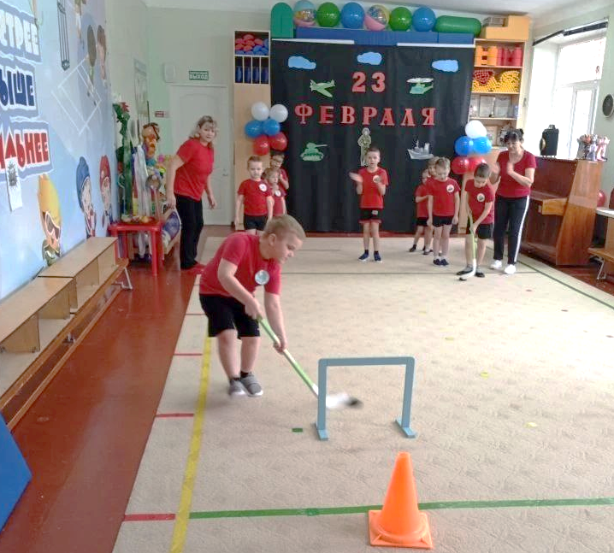
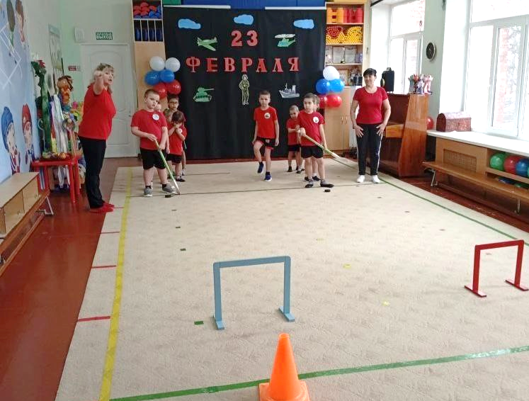
Всех мальчишек поздравляем
И здоровья вам желаем.
Не деритесь, не кричите
И друг с другом вы дружите

Slide 4
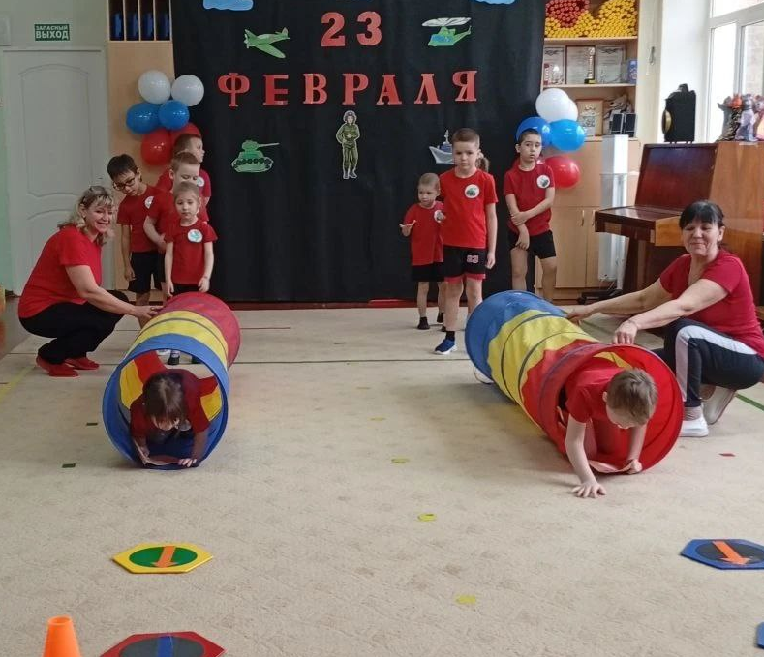
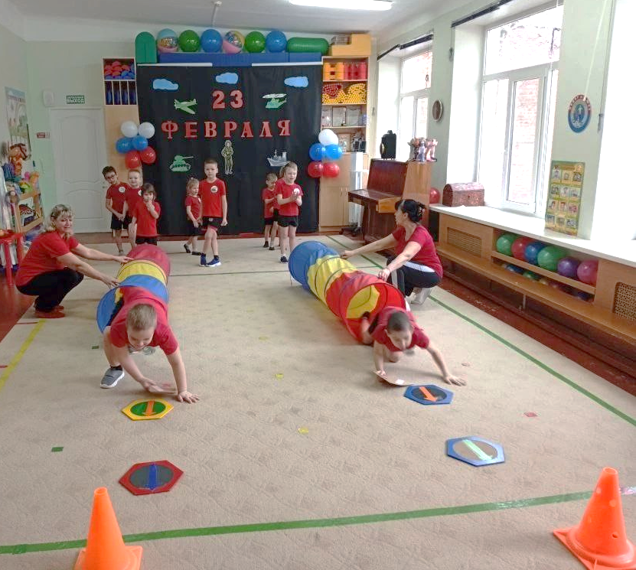
Вот пакет. В нём донесенье.
Кто приказ доставит в срок,
Того победа нынче ждёт!

Slide 5
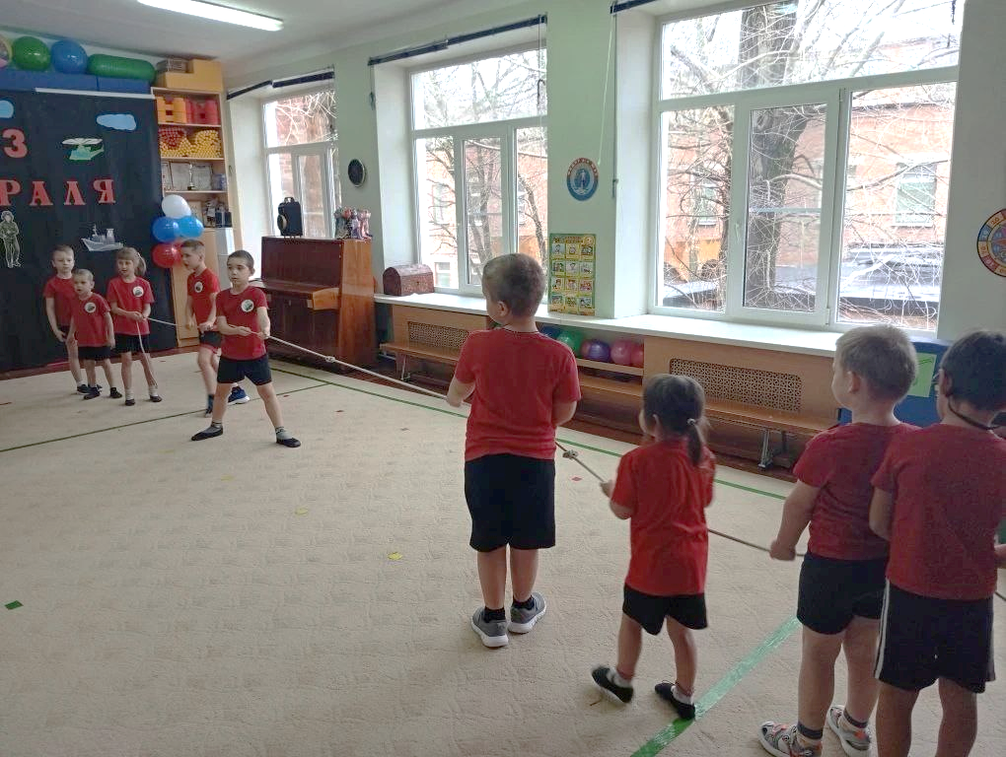
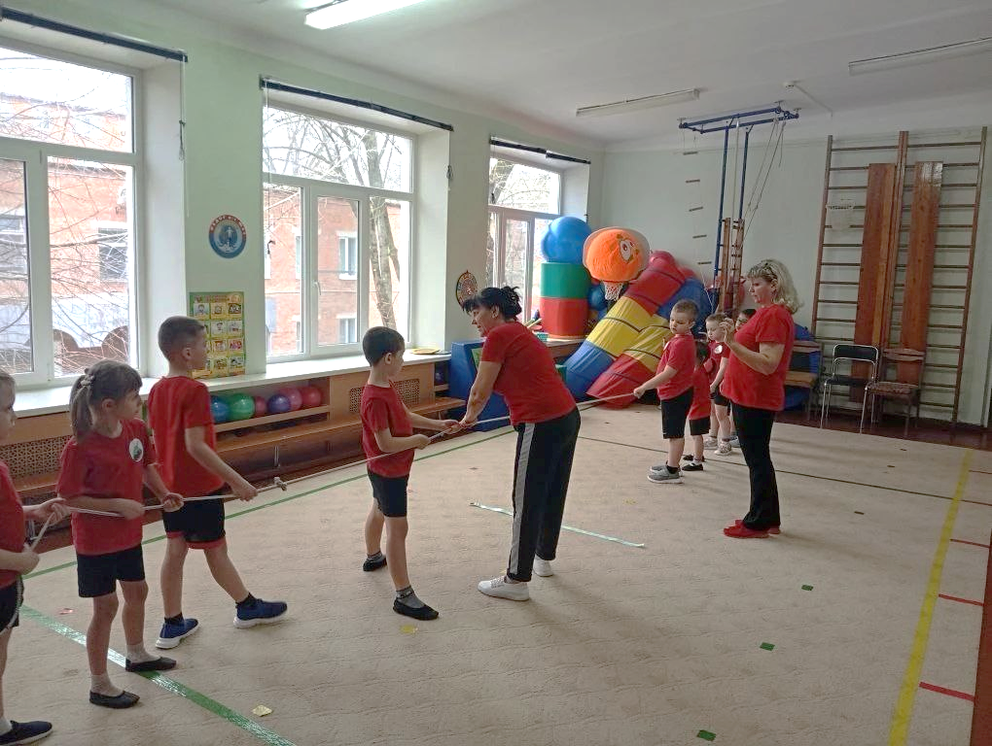
Будем сильными расти,
Будем Родине цвести,
И не знать ни войн, ни бед,
Только мир и солнца свет!

Slide 6
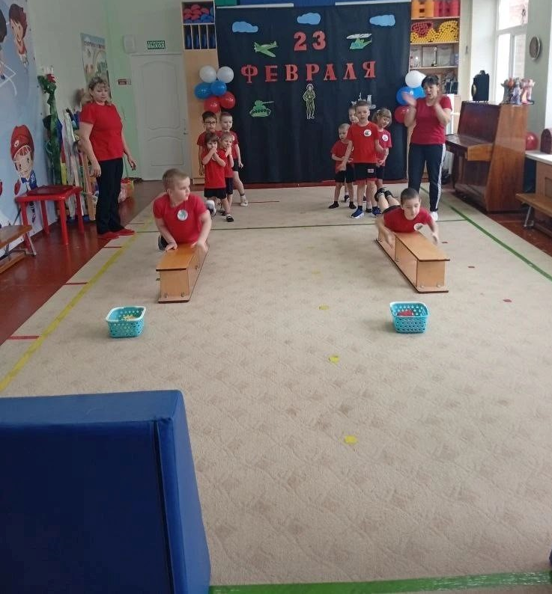
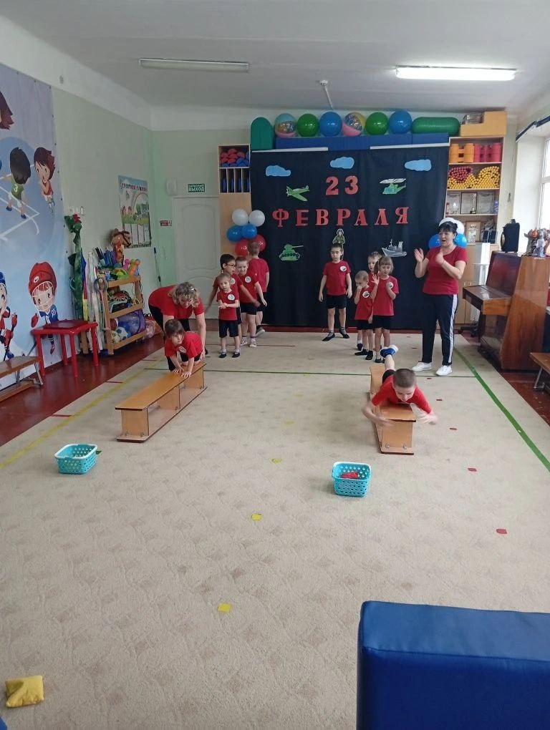
Чтобы в армии служить,
Надо меткими нам быть!

Slide 7
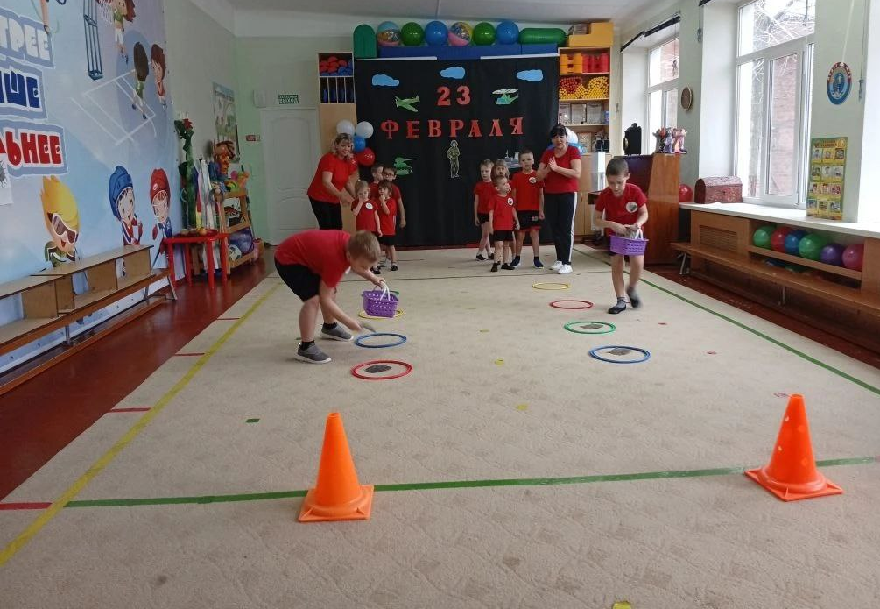
Командам надо постараться,
В быстроте, ловкости тягаться.
Снаряды в руки мы берем,
К победе дружно мы идем!

Slide 8
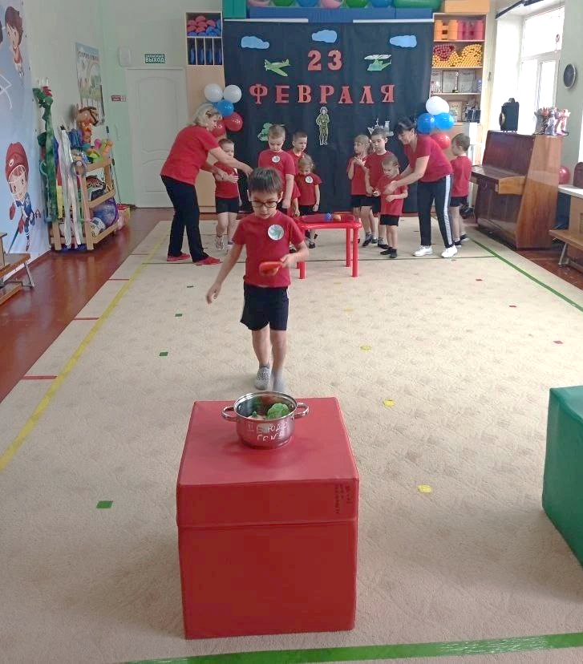
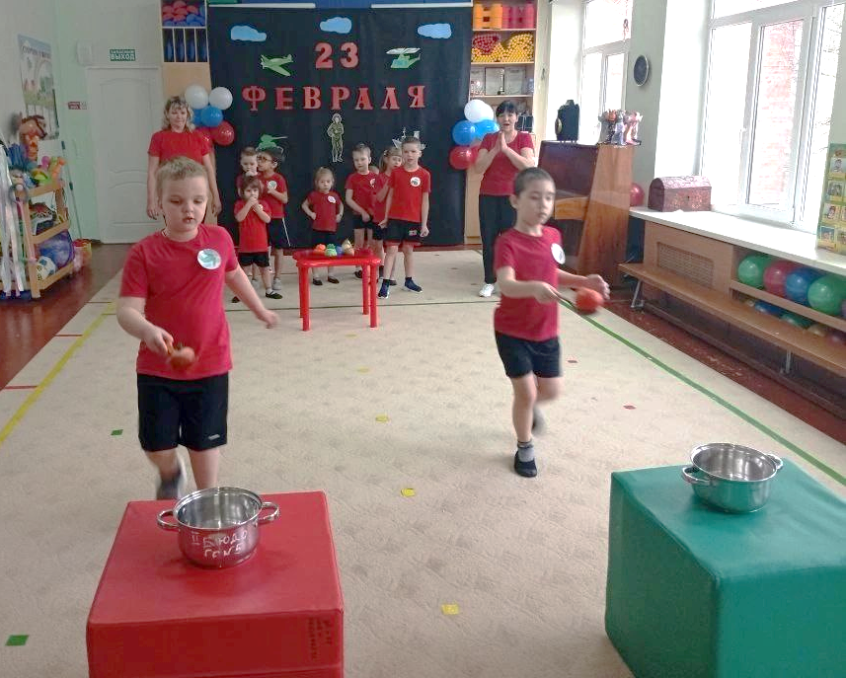
На войне, как на войне,
Повар-лучший друг вполне!
Он накормит всех солдат,
Каждый каше будет рад.

Slide 9

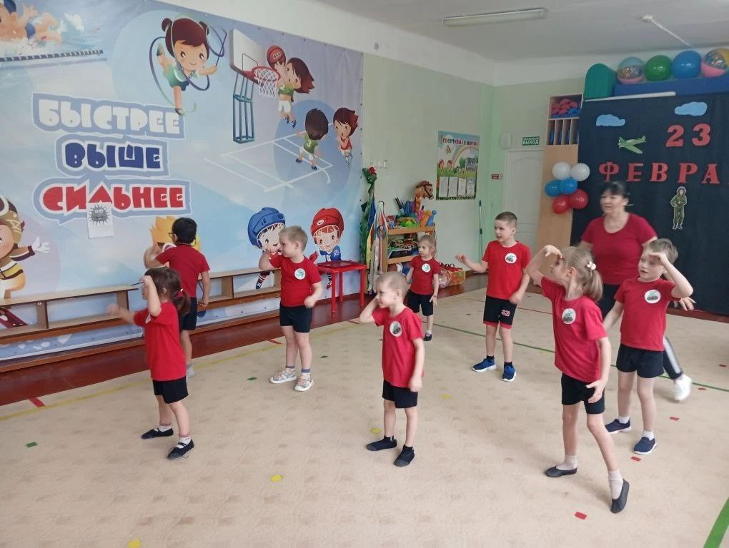
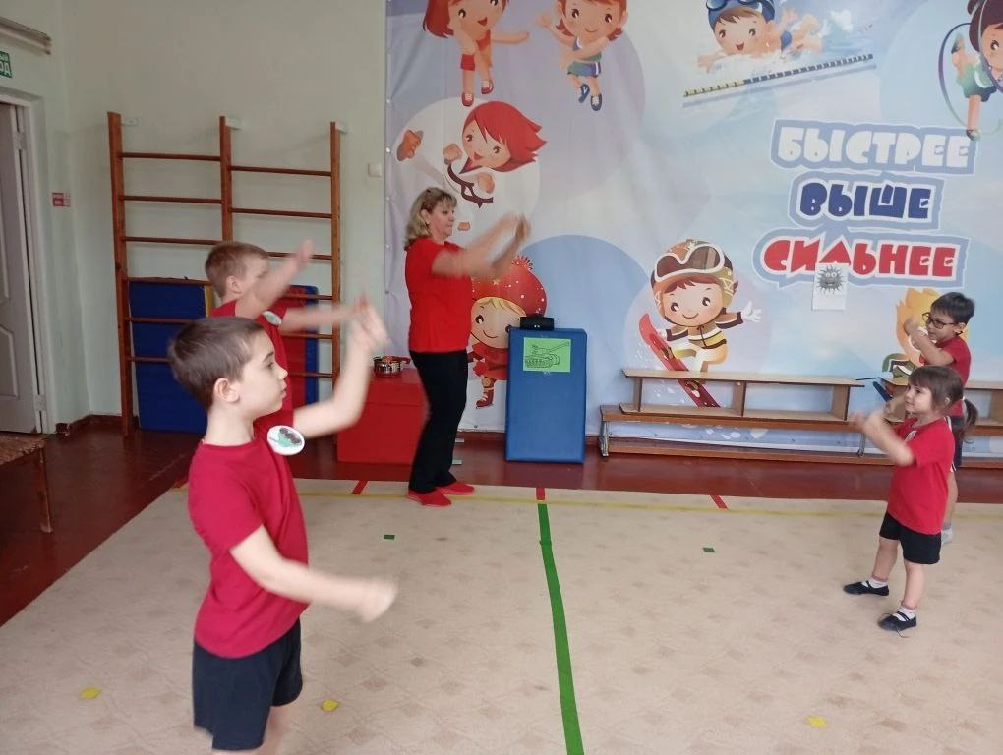

Slide 10
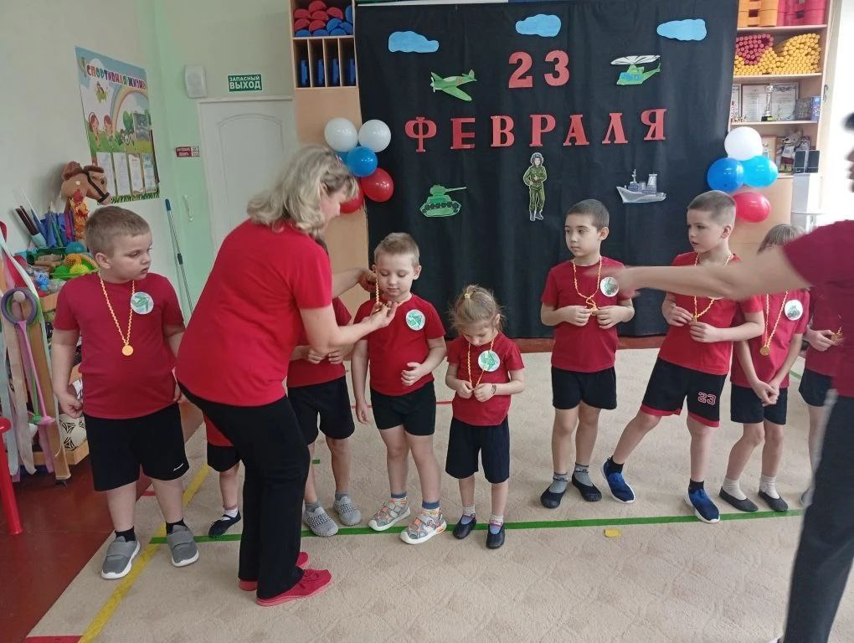
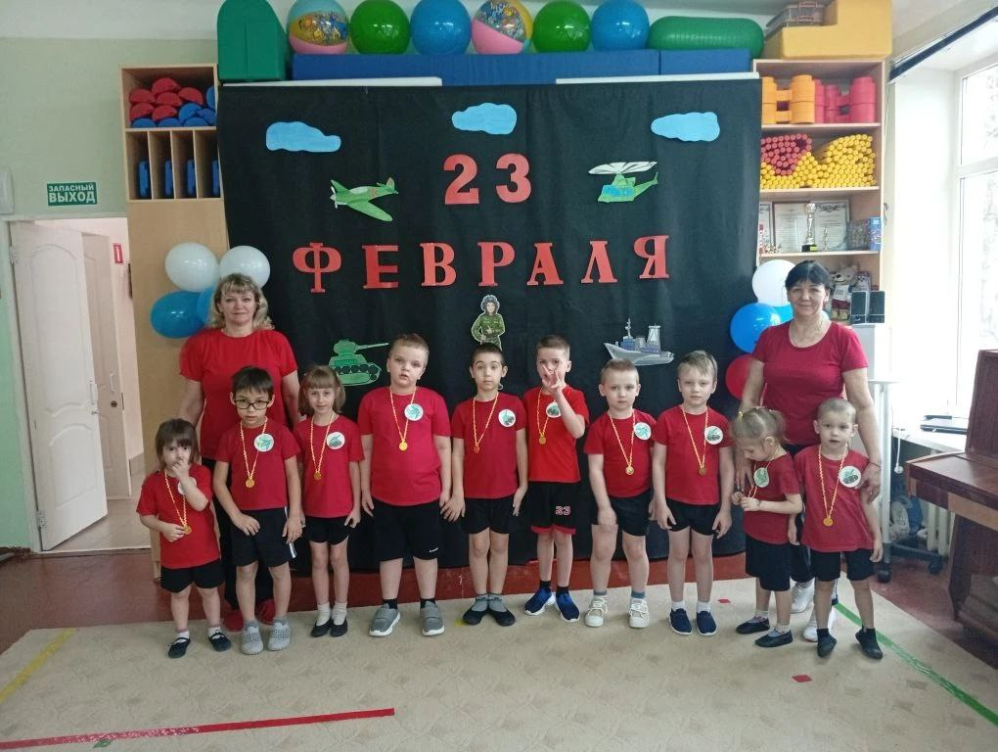
С ПРАЗДНИКОМ!!!
Защитников Отечества
Уважает весь народ.
Защитникам Отечества-
Слава и почёт!

